Slide 1
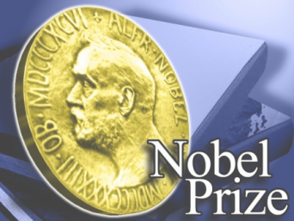
Российские лауреаты Нобелевской премии.
Проект учеников школы №1905:
Шалаевского Михаила, Громова Станислава, Тереничева Артема, Кириченко Николая.

Slide 2
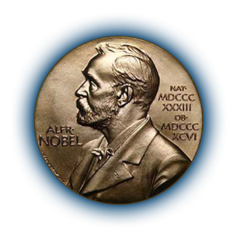
Нобелевская премия
Основной список Нобелевских лауреатов из России составлен по материалам официальных документов Нобелевского комитета. В список включены лауреаты, которые, исходя из материалов Нобелевского комитета, имели на момент вручения премии подданство Российской империи, гражданство СССР, Российской Федерации. В дополнительные списки включены российские по рождению или происхождению лауреаты, которые на момент вручения премии не имели гражданства СССР или России.
По различным причинам некоторые из включённых в списки нобелевских лауреатов могут также рассматриваться как представители других держав.
По состоянию на 2009 год 19 россиян и граждан СССР получили 15 нобелевских премий — значительно меньше, чем представители США (304), Великобритании (114), Германии (100) или Франции (54).

Slide 3
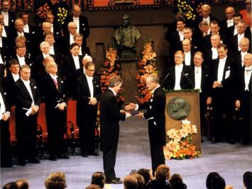
Список Нобелевских лауреатов по физике
1958 - Павел Алексеевич Черенков, Игорь Евгеньевич Тамм
и Илья Михайлович Франк
1962 - Лев Давидович Ландау
1964 - Николай Геннадиевич Басов и Александр Михайлович Прохоров
1975 - Андрей Дмитриевич Сахаров
1978 - Пётр Леонидович Капица
2000 - Жорес Иванович Алфёров
2003 - Алексей Алексеевич Абрикосов и Виталий Лазаревич Гинзбург
2010 - Константин Сергеевич Новосёлов

Slide 4
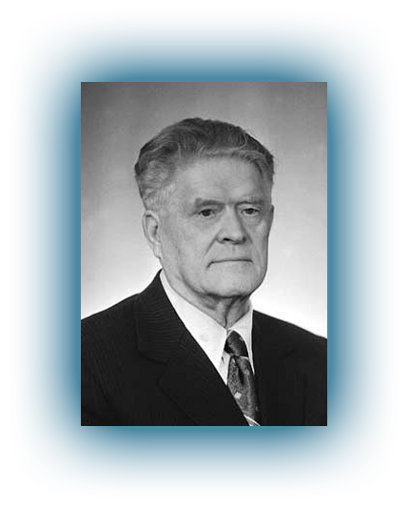

Павел Алексеевич Черенков
Павел Алексеевич Черенков - советский физик, двукратный лауреат Сталинской премии. Фундаментальные работы Черенкова по исследованию открытого им излучению заряженных частиц, движущихся со сверх световой скоростью, явились значительным вкладом в мировую науку и признаны классическими. За работы по открытию и изучению этого явления Черенкову совместно с Вавиловым, Таммом и Франком сначала в 1946 году присудили Государственную премию, а в 1958 году (уже после смерти Вавилова) Черенков, Тамм и Франк были удостоены звания Лауреатов Нобелевской премии по физике.

Slide 5
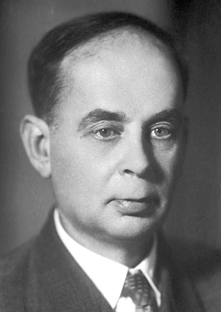
Илья Михайлович Франк
Илья Михайлович Франк - советский физик, лауреат Нобелевской премии (1958) за открытие и интерпретацию эффекта Черенкова. В 1934 году Черенков обнаружил, что заряженные частицы, проходя с очень большими скоростями сквозь воду, испускают свет. И. М. Франк и И. Е. Тамм дали теоретическое описание этому эффекту, который происходит при движении частиц в среде со скоростями, превышающими скорость света в этой среде. Это открытие привело к созданию нового метода детектирования и измерения скорости высокоэнергетических ядерных частиц. Этот метод имеет огромное значение в современной экспериментальной ядерной физике.

Slide 6
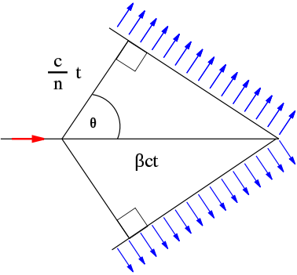
Эффект Вавилова - Черенкова
Излучение расходится конусом вокруг траектории движения частицы. Угол при вершине конуса зависит от скорости частицы и от скорости света в среде. Это как раз и делает излучение Черенкова столь полезным с точки зрения физики элементарных частиц, поскольку, определив угол при вершине конуса, можно рассчитать по нему скорость частицы.

Slide 7
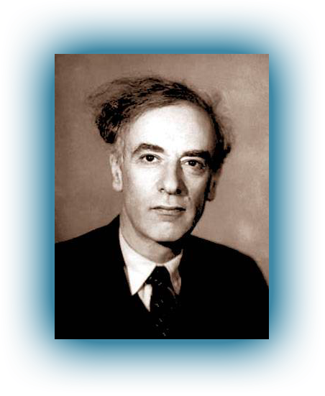
Лев Давидович Ландау
Лев Давидович Ландау - выдающийся советский физик-теоретик. Одной из наиболее замечательных работ Ландау является созданная им в 1941 году теория сверхтекучести гелия 2. Интенсивность напряженной и плодотворной работы Ландау нисколько не ослабевала до самого рокового дня 7 января 1962 года, когда ученый получил тяжелейшие повреждения в автомобильной катастрофе. В сентябре Ландау перевели в больницу Академии наук. Здесь Ландау застало известие о присуждению ему двух больших наград: Ленинградской премии за цикл книг по теоретической физике и Нобелевской премии по физике за 1926 год «за пионерские теории конденсированных сред и особенно жидкого гелия» .

Slide 8
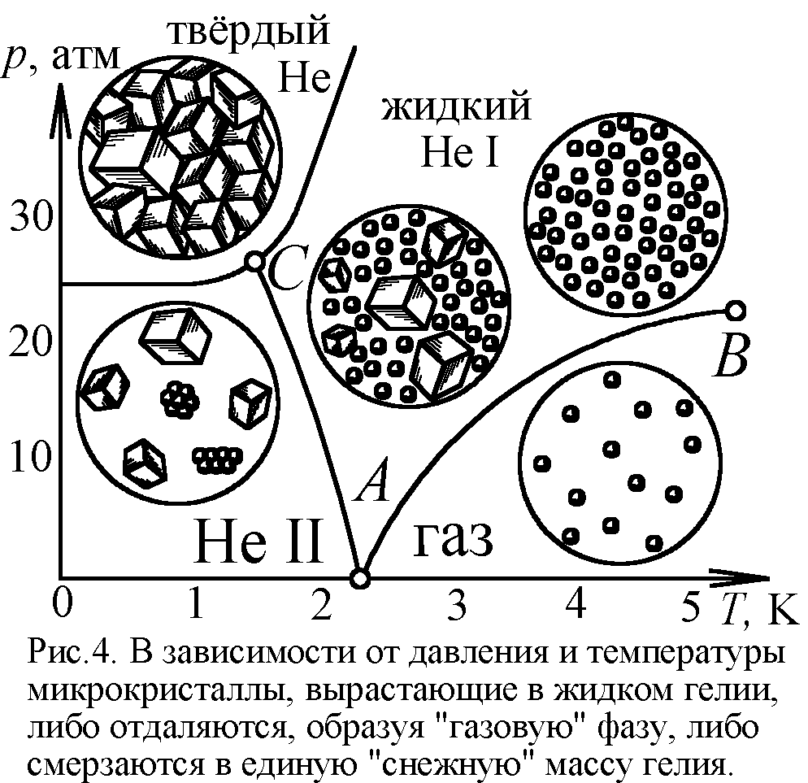
Сверхтекучесть гелия II
Гелий II обладает поразительным свойством - сверхтекучестью. Сверхтекучий гелий не обладает вязкостью, он без трения протекает через очень узкие капилляры и щели.
При температуре абсолютного нуля энергия и импульс атомов изменяться не могут, поэтому при взаимодействии с твердым телом, например, при течении в капилляре, не происходит передачи импульса, то есть вязкость не возникает.
Сверхтекучесть – чисто квантовое явление. Гелий II является единственной квантовой жидкостью, так как все другие жидкости отвердевают при значительно более высоких температурах, при которых описанный квантовый эффект еще не проявляется.

Slide 9
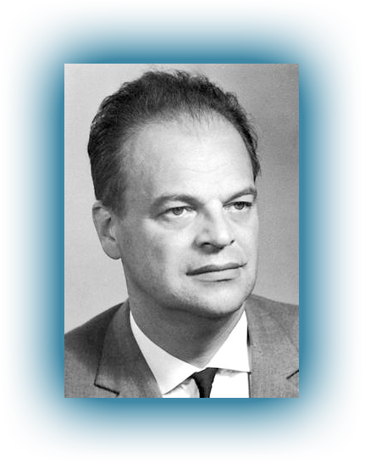
Николай Геннадиевич Басов
Николай Геннадиевич Басов - советский физик. С 1949 года Николай Геннадиевич работает в Физическом институте АН СССР. Тогда же началось плодотворное содружество Басова и Прохорова, приведшее к основополагающим работам в области квантовой электроники. В 1964 году Басов, Прохоров и Таунс стали лауреатами Нобелевской премии, которой они были удостоены за фундаментальные исследования в области квантовой электроники, приведшие к созданию лазеров.

Slide 10
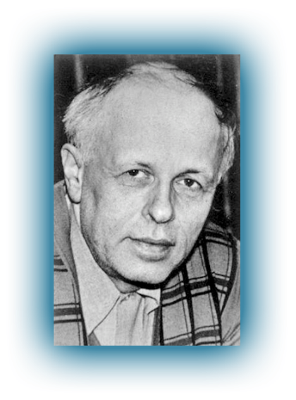
Андрей Дмитриевич Сахаров
Андрей Дмитриевич Сахаров - советский физик, академик АН СССР и политический деятель, диссидент и правозащитник, один из создателей советской водородной бомбы. В течение всего времени горьковской ссылки А. Сахарова во многих странах мира шла кампания в его защиту. Например, площадь в пяти минутах ходьбы от Белого Дома, где находилось советское посольство в Вашингтоне, была переименована в «Площадь Сахарова». В различных мировых столицах регулярно, начиная с 1975 года, проводились «Сахаровские Слушания».Лауреат Нобелевской премии мира за 1975 год.

Slide 11
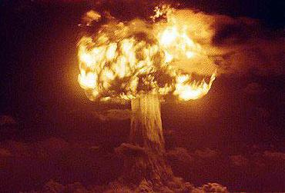
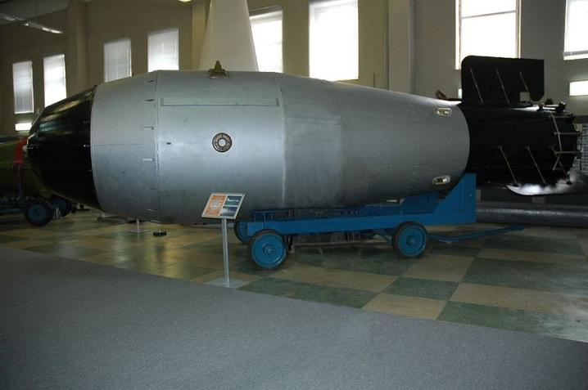
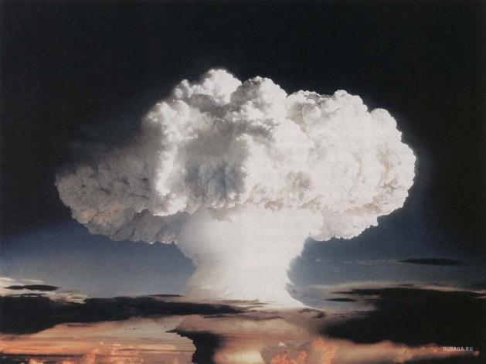
Водородная бомба
Notes:
Третья картинка появляется автоматически через 4 секунды после запуска второй.

Slide 12
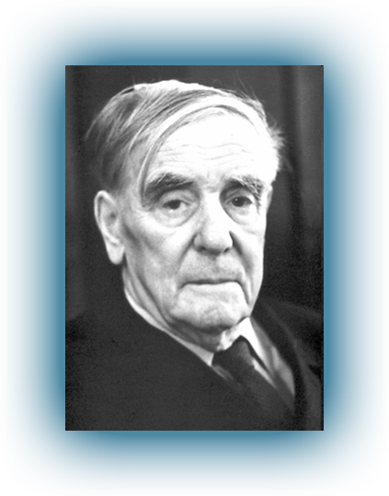
Пётр Леонидович Капица
Пётр Леонидович Капица - физик, академик (1939), член Президиума АН СССР (с 1957), дважды Герой Социалистического Труда (1945, 1974).
Дважды лауреат Сталинской премии (1941, 1943). Большая золотая медаль имени М. В. Ломоносова (1959). Один из основателей Московского Физико-технического Института. Член Еврейского антифашистского комитета.
Лауреат Нобелевской премии по физике (1978) за фундаментальные открытия и изобретения в области физики низких температур.

Slide 13
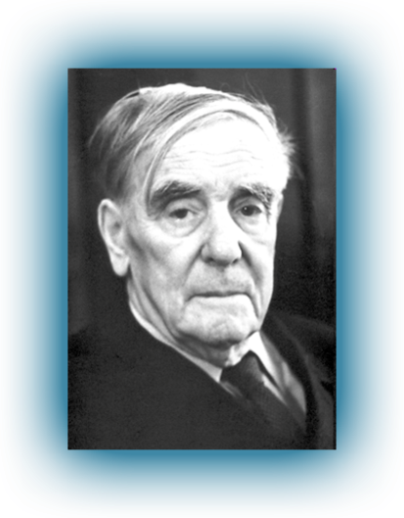
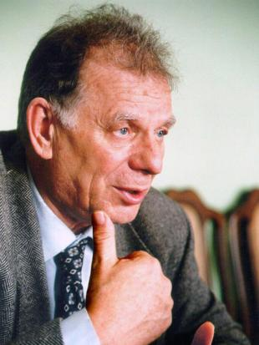
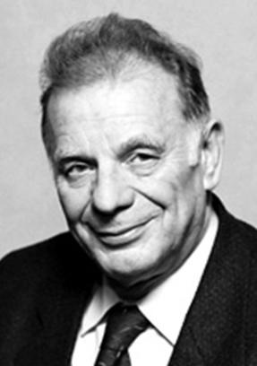
Жорес Иванович Алфёров
Жорес Иванович Алфёров - советский и российский физик, лауреат Нобелевской премии по физике 2000 года за разработку полупроводниковых гетероструктур и создание быстрых опто- и микроэлектронных компонентов, академик РАН. Нобелевская премия (Швеция, 2000) — за развитие полупроводниковых гетероструктур для высокоскоростной оптоэлектроники.

Slide 14
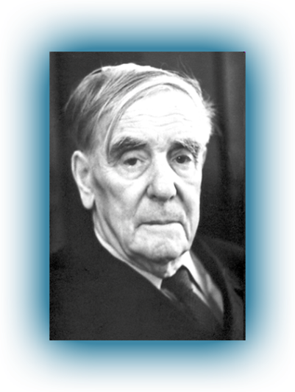
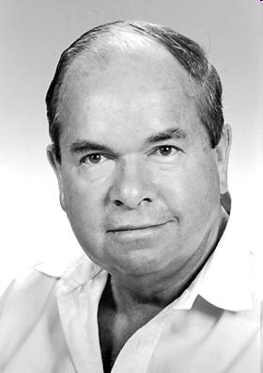
Алексей Алексеевич Абрикосов
Алексей Алексеевич Абрикосов - советский и американский физик, лауреат Нобелевской премии по физике (2003), академик РАН, доктор физико-математических наук. Основные работы сделаны в области физики конденсированных сред. В 2003 году, совместно с В. Л. Гинзбургом и Э. Леггетом, получил Нобелевскую премию по физике за «основополагающие работы по теории сверхпроводников и сверхтекучих жидкостей».

Slide 15
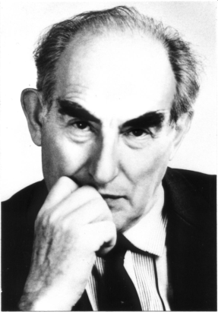
Виталий Лазаревич Гинзбург
Виталий Лазаревич Гинзбург - советский и российский физик-теоретик, академик АН СССР (1966—1991) и РАН (1991—2009), доктор физико-математических наук (1942), лауреат Нобелевской премии по физике (2003). Нобелевская премия (2003, вместе с А. Абрикосовым и А. Леггетом) — за вклад в развитие теории сверхпроводимости и сверхтекучести.

Slide 16
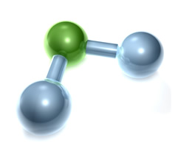
Гелий III. Сверхтекучесть
Гелий-3 — самый лёгкий из изотопов гелия, один из двух его стабильных изотопов. На Солнце и в атмосферах планет-гигантов первичного гелия-3 значительно больше, чем в атмосфере Земли. В лунном реголите гелий-3 постепенно накапливался в течение миллиардов лет облучения солнечным ветром. В 2003 году Нобелевской премией по физике отмечены Алексей Алексеевич Абрикосов, Виталий Лазаревич Гинзбург и Энтони Леггет, в том числе и за создание теории сверхтекучести жидкого гелия-3.

Slide 17
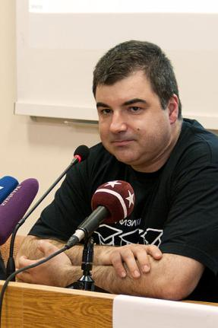
Константин Сергеевич Новосёлов
Константин Сергеевич Новосёлов - российский и британский физик. В 2010 году вместе с Андреем Геймом был удостоен Нобелевской премии по физике за «передовые опыты с двумерным материалом — графеном». Лауреатам удалось «продемонстрировать, что монослойный углерод обладает исключительными свойствами, которые проистекают из удивительного мира квантовой физики», отметили в Нобелевском комитете. Новосёлов стал самым молодым нобелевским лауреатом по физике за последние 37 лет (с 1973 года) и единственным на 2010 год лауреатом во всех областях, родившимся позднее 1961 года

Slide 18
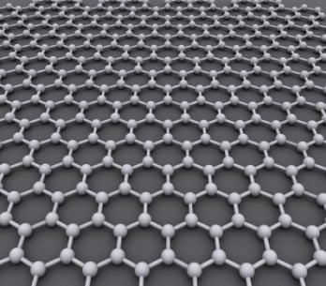
Графен
Графен — двумерная аллотропная модификация углерода, образованная слоем атомов углерода толщиной в один атом, соединенных в гексагональную двумерную кристаллическую решётку. В настоящее время это практически единственный «живой» пример настоящего двумерного проводника, особая энергетическая структура которого позволяет наблюдать различные релятивистские эффекты, связанные с движением носителей заряда.

Slide 19
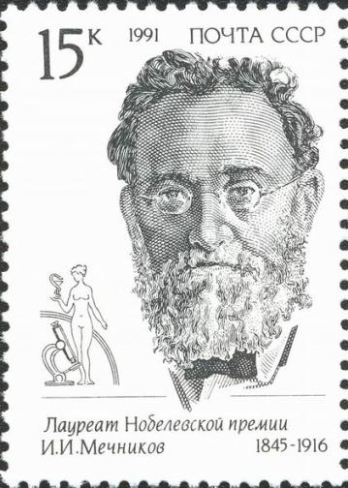
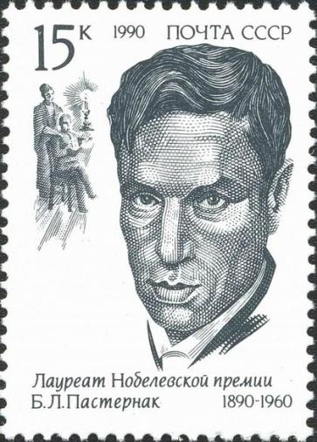
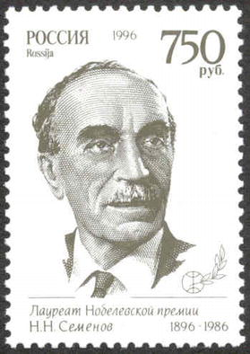
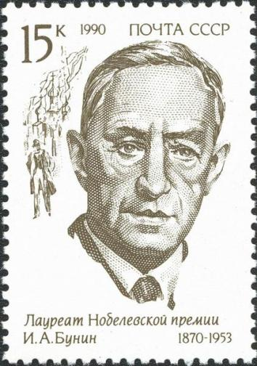
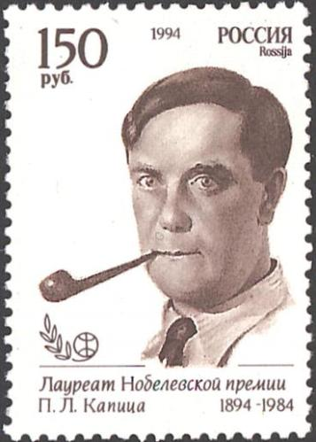
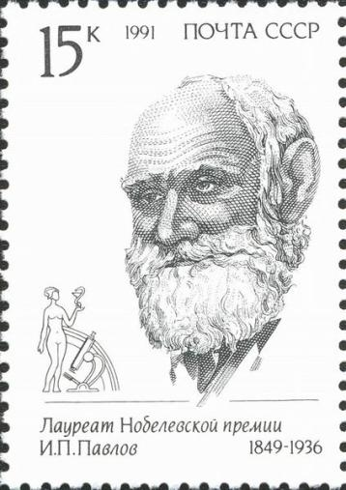
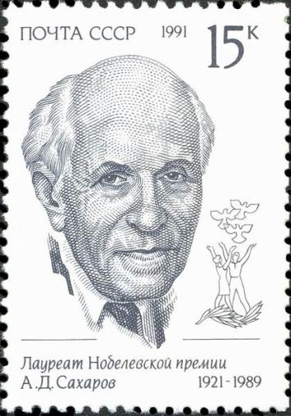
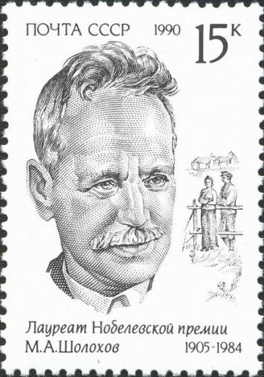
Марки с изображением лауреатов:

Slide 20
Заключение
В конце хотелось бы отметить, что своими открытиями все Нобелевские лауреаты сделали огромный вклад в развитие науки. Ученые многих стран объединялись и объединяются для совместной работы и достижения общей цели.
В этом году Нобелевскую премию по физике получил наш соотечественник Константин Сергеевич Новосёлов за «передовые опыты с двумерным материалом — графеном».
Хотелось бы, чтобы и в дальнейшем открытия наших ученых были достойны нобелевской премии и чтобы больше ученых оставалось у нас в стране, а не уезжали в страны Европы, в США.
Notes:
р

